Slide 1



MİLLÎ EĞİTİM BAKANLIĞI
Teftiş Kurulu Başkanlığı

Slide 2


ÖĞRETMENLERİN SINIF İÇİ ETKİNLİKLERİ VE ÖĞRETİM FAALİYETLERİNİN İZLENMESİ, DEĞERLENDİRİLMESİ VE GELİŞTİRİLMESİ MODELİ
TEFTİŞ KURULU BAŞKANLIĞI
TEFTİŞ KURULU BAŞKANLIĞI

Slide 3
Sunum Akışı
TEFTİŞ KURULU BAŞKANLIĞI
Modelin uygulanması öncesinde yapılan mevzuat değişiklikleri
Milli Eğitim Bakanlığı Okul Öncesi Eğitim ve İlköğretim Kurumları Yönetmeliği
Milli Eğitim Bakanlığı Ortaöğretim Kurumları Yönetmeliği
Millî Eğitim Bakanlığı Eğitim Kurulları ve Zümreleri Yönergesi
Modelin yapısı
Modelin kapsamı ve amacı
Modelin unsurları
Modelin işleyişi
Yönerge ve kılavuzlar doğrultusunda modelin tanıtılması
Öğretmen izleme, değerlendirme ve geliştirme çalışmaları
Öğretmen form ve raporlarının doldurulması
Eğitim kurumu yöneticilerinin ve rehber öğretmenlerin değerlendirilmesi

Slide 4
MODELİN UYGULANMASI ÖNCESİNDE YAPILAN MEVZUAT DEĞİŞİKLİKLERİ
TEFTİŞ KURULU BAŞKANLIĞI
TEFTİŞ KURULU BAŞKANLIĞI

Slide 5
TEFTİŞ KURULU BAŞKANLIĞI
Mevzuat Değişiklikleri-1
MEB Okul Öncesi Eğitim ve İlköğretim Kurumları Yönetmeliği (RG-17/1/2025-32785)
İzleme, değerlendirme, rehberlik ve denetim
Madde 94/2
Öğretmenlerin mesleki gelişimlerini artırmak amacıyla her ders yılında en az bir kez, sınıf içi etkinlikleri ve öğretim faaliyetleri izlenir, değerlendirilir ve öğretmenlere rehberlikte bulunulur. Bu izleme, değerlendirme ve rehberlik çalışmalarının kimler tarafından yapılacağı ve yapılacak çalışmalara ilişkin usul ve esaslar Bakanlıkça belirlenir.

Slide 6
TEFTİŞ KURULU BAŞKANLIĞI
Mevzuat Değişiklikleri-2
MEB Ortaöğretim Kurumları Yönetmeliği (RG-22/2/2025-3282)
Müdür, görev, yetki ve sorumlulukları
Madde 78/4-d
Öğretmenlerin performanslarını artırmak amacıyla sınıf içi etkinlikleri ve öğretim faaliyetlerini, her öğretim yılında en az bir defa izler, değerlendirir ve mesleki gelişimlerine yönelik rehberlikte bulunur. Yapılacak izleme, değerlendirme ve rehberliğe yönelik usul ve esaslar Bakanlıkça belirlenir.

Slide 7
TEFTİŞ KURULU BAŞKANLIĞI
Mevzuat Değişiklikleri-3
MEB Eğitim Kurulları ve Zümreleri Yönergesi
(12/02/2025-126419167 Makam Onayı)
Eğitim kurumu sınıf/alan zümre başkanları kurulu
Madde 13/10
Öğretmenlerin mesleki gelişimlerini desteklemek amacıyla her ders yılında en az bir defa müdür tarafından gerçekleştirilen izleme, değerlendirme ve rehberlik çalışmalarına, ilgili zümre başkanı da katılır.

Slide 8
MODELİN KAPSAMI VE AMACI
TEFTİŞ KURULU BAŞKANLIĞI
TEFTİŞ KURULU BAŞKANLIĞI

Slide 9

TEFTİŞ KURULU BAŞKANLIĞI
Kapsam
Bakanlığa bağlı her derece ve türdeki resmî ve özel örgün eğitim kurumlarında görevli öğretmenlerin sınıf içi etkinlikleri ve öğretim faaliyetlerinin izlenmesi, değerlendirilmesi ve geliştirilmesine ilişkin usul ve esasları kapsamaktadır.

Slide 10
TEFTİŞ KURULU BAŞKANLIĞI
Amaç
İzleme ve değerlendirmede amaç, öğretmenlerin;
zayıf yönlerini tespit ederek mesleki gelişim ihtiyaçlarını belirleyip gidermek,
güçlü yönlerini keşfederek öğretmenler arasında işbirlikli mesleki öğrenmeyi teşvik etmek,
sürdürülebilir okul gelişimini sağlamaktır.

Slide 11
MODELİN TYMM KAPSAMINDA KADEMELİ OLARAK UYGULANMASI
TEFTİŞ KURULU BAŞKANLIĞI
TEFTİŞ KURULU BAŞKANLIĞI

Slide 12
TEFTİŞ KURULU BAŞKANLIĞI
Modelin Kademeli Olarak Uygulanması
Geliştirilen öğretmen izleme ve değerlendirme modeli;
Türkiye Yüzyılı Maarif Modeli kapsamında öğretim programı değişen ve ilk defa 2024-2025 eğitim-öğretim yılında uygulanmaya başlanan okul öncesi, 1, 5, hazırlık ve 9’uncu sınıflardaki dersleri okutan öğretmenlerin sınıf içi etkinlikleri ve öğretim faaliyetlerinin izlenmesi, değerlendirilmesi, geliştirilmesi ve rehberlikte bulunulması çalışmalarında esas alınmak üzere kademeli olarak uygulanacaktır.

Slide 13
TEFTİŞ KURULU BAŞKANLIĞI
2024-2025 Eğitim-Öğretim Yılında İzleme ve Değerlendirmesi Yapılan Öğretmenler
TYMM kapsamında öğretim programı değişen dersleri okutan;
Anasınıfı öğretmenleri
İlkokul 1’inci sınıf öğretmenleri
Ortaokul 5’inci sınıfta ders okutan öğretmenler
Lise hazırlık ve 9’uncu sınıfta ders okutan öğretmenler
izlendi ve değerlendirildi.

Slide 14
TEFTİŞ KURULU BAŞKANLIĞI
2025-2026 Eğitim-Öğretim Yılında İzleme ve Değerlendirmesi Yapılacak Öğretmenler
TYMM kapsamında öğretim programı değişen dersleri okutan;
Anasınıfı öğretmenleri
İlkokul 1 ve 2’nci sınıf öğretmenleri
Ortaokul 5 ve 6’ncı sınıfta ders okutan öğretmenler
Lise hazırlık, 9 ve 10’uncu sınıfta ders okutan öğretmenlerin
izlenip değerlendirilmesi planlanmaktadır.

Slide 15

TEFTİŞ KURULU BAŞKANLIĞI
TYMM Kapsamında Öğretim Programı Değişen Dersler-1
1- Okul öncesi öğretim programı
2- İlkokul Türkçe (1-4 sınıflar)
3- ilkokul Matematik (1-4 sınıflar)
4- İlkokul Hayat Bilgisi (1-3 sınıflar)
5- İlkokul Fen Bilimleri (3-4 sınıflar)
6- İlkokul Sosyal Bilgiler (4. sınıf)
7- İlkokul Din Kültürü ve Ahlak Bilgisi (4. sınıf)
8- İlkokul İnsan Hakları, Vat. ve Demokrasi (4. sınıf)

Slide 16
TEFTİŞ KURULU BAŞKANLIĞI
TYMM Kapsamında Öğretim Programı Değişen Dersler-2
1- Ortaokul Türkçe (5-8 sınıflar)
2- Ortaokul Matematik (5-8 sınıflar)
3- Ortaokul Fen Bilimleri (5-8 sınıflar)
4- Ortaokul Sosyal Bilgiler (5-8 sınıflar)
5- Ortaokul Din Kültürü ve Ahlak Bilgisi (5-8 sınıflar)
6- Peygamberimizin (SAV) Hayatı (5-8 sınıflar)
7- Kur’an-ı Kerim Dersi (5-8 sınıflar)
8- T.C İnk. Tar. ve Atatürkçülük Dersi (8. sınıf)

Slide 17
TEFTİŞ KURULU BAŞKANLIĞI
TYMM Kapsamında Öğretim Programı Değişen Dersler-3
1- Lise Türk Dili ve Edebiyatı Dersi (9-12 sınıflar)
2- Lise Matematik Dersi (9-12 sınıflar)
3- Lise Fizik Dersi (9-12 sınıflar)
4- Lise Kimya Dersi (9-12 sınıflar)
5- Lise Biyoloji Dersi (9-12 sınıflar)
6- Lise Coğrafya Dersi (9-12 sınıflar)
7- Lise Tarih Dersi (9-12 sınıflar)
8- Lise Din Kültürü ve Ahlak Bilgisi Dersi (9-12 sınıflar)

Slide 18
TEFTİŞ KURULU BAŞKANLIĞI
TYMM Kapsamında Öğretim Programı Değişen Dersler-4
9- Lise Peygamberimizin (SAV) Hayatı (9-12 sınıf)
10- Lise Kur’an-ı Kerim Dersi (9-12 sınıflar)
11- Lise Temel Dini Bilgiler Dersi (9. sınıflar)
12- Lise Felsefe (10-11 sınıflar)
13- Lise T.C İnk. Tar. ve Atatürkçülük Dersi (12. sınıf.)

Slide 19

TEFTİŞ KURULU BAŞKANLIĞI
Dersleri İzlenmeyecek Öğretmenler
TYMM kapsamında öğretim programı değişen derslerin dışında kalan, yani öğretim programı değişmeyen dersleri okutan öğretmenlerin dersleri, öğretim programı değişinceye kadar izlenmeyecektir.
Görsel sanatlar
Resim
Müzik
Beden Eğitimi
Yabancı Dil
MTAL dersleri
gibi

Slide 20
TEFTİŞ KURULU BAŞKANLIĞI
Öğretmenin Atama Alanında İzlenmesi
TYMM kapsamında öğretim programı değişen dersleri okutan öğretmenlerin dış değerlendirmesi TTK’nın 9 nolu kararı çerçevesinde atama alanı esas alınarak aynı olan müfettişleri tarafından yapılacaktır.
Örneğin;
Tarih veya Coğrafya öğretmenlerini, atama alanı Sosyal Bilgiler olan müfettiş
veya
FKB öğretmenlerini, atama alanı Fen Bilimleri/Fen ve Teknoloji olan müfettiş izleyemeyecektir.

Slide 21
MODELİN YAPISI
TEFTİŞ KURULU BAŞKANLIĞI
TEFTİŞ KURULU BAŞKANLIĞI

Slide 22
TEFTİŞ KURULU BAŞKANLIĞI
Modelin Yapısı-1
Öğretmenlerin sınıf içi etkinlikleri ve öğretim faaliyetlerinin izlenmesi, değerlendirilmesi ve geliştirilmesine yönelik tasarlanan bu model;
Ulusal ve uluslararası literatür,
Türkiye Yüzyılı Maarif Modeli,
Bakanlıkça yayımlanan Öğretmenlik Mesleği Genel Yeterlikleri,
Teftiş Kurulu Başkanlığı Denetim Rehberleri,
göz önünde bulundurularak oluşturulmuştur.

Slide 23
TEFTİŞ KURULU BAŞKANLIĞI
Modelin Yapısı-2
Geliştirilen modelde;
8 izleme alanına,
Her izleme alanına ait 1 standarda,
Her standarda ait değişen sayıda toplam 72 göstergeye yer verilmiştir.
Standartlar; ilgili izleme alanında öğretmenden göstermesi beklenen bilgi, beceri ve yeterlikleri belirtmektedir.
Göstergeler; öğretmenin standartta belirtilen bilgi, beceri ve yeterlikleri sergileyip sergilemediğinin objektif bir şekilde gözlemlenmesi için oluşturulmuş açık ve anlaşılır kıstası ifade etmektedir.

Slide 24
TEFTİŞ KURULU BAŞKANLIĞI
Modelin Yapısı-3
Öğretmenin sınıf içi etkinlikleri ve öğretim faaliyetleri, değerlendiriciler tarafından “İzleme ve Değerlendirme Formu”nda (EK-1) yer alan izleme alanları, standartlar ve göstergeler doğrultusunda izlenir ve değerlendirilir.
Öğretmenin sınıf içi etkinlikleri ve öğretim faaliyetlerinin değerlendiriciler tarafından izlendiği 8 izleme alanı, 01/12/2017 tarihli ve 20525423 sayılı Makam Oluru ile güncellenerek yayımlanan Öğretmenlik Mesleği Genel Yeterlikleri esas alınarak belirlenmiştir.

Slide 25
TEFTİŞ KURULU BAŞKANLIĞI
İzleme Alanları, Standart ve Göstergeler-1
1-Planlama: Öğretmen; öğretim programına uygun olarak eğitim-öğretim süreçlerini etkili bir şekilde planladığını gösterir. (9 Gösterge)
2-Konu Alanı ve Alan Eğitimi Bilgisi: Öğretmen; alanına uygun öğrenme imkânları sağlayarak; öğretim programında yer alan konu alan bilgisine, alan becerisine ve bu bilgi ve becerilerin öğrenciye kazandırılmasında etkili öğrenme-öğretme süreci bilgi ve becerisine sahip olduğunu gösterir. (7 Gösterge)
3-Öğrenciyi Tanıma: Öğretmen; öğrencilerin gelişim özelliklerini ve bireysel farklılıklarını bilir; buna ilişkin anlayış ve farkındalığını öğrencilerin öğrenmesini desteklemek, geliştirmek ve öğretim programında hedeflenen “Yetkin ve Erdemli” öğrenci profiline ulaşmak için kullanır. (6 Gösterge)
4-Öğrenme Ortamlarını Düzenleme ve Öğretim Materyalini Kullanma: Öğretmen; öğrenciler için etkili öğrenmenin gerçekleşebileceği, öğrencilerin bireysel farklılıkları, hazırbulunuşlukları ve öğrenme çıktılarına uygun öğrenci odaklı öğrenme ortamları oluşturur. (10 Gösterge)

Slide 26
TEFTİŞ KURULU BAŞKANLIĞI
İzleme Alanları, Standart ve Göstergeler-2
5-Öğretme ve Öğrenme Süreci: Öğretmen; öğrencilerin bireysel öğrenme farklılıklarını ve hazırbulunuşluk düzeylerini dikkate alarak, öğrencilerin öğrenme çıktılarına ulaşmalarını sağlamak için aktif öğrenmeye fırsat veren öğretim strateji, yöntem ve tekniklerini kullanarak öğrenme-öğretme sürecini etkili bir şekilde yürütür. (13 Gösterge)
6-Öğretme ve Öğrenme Sürecini Ölçme ve Değerlendirme: Öğretmen; öğrenme çıktılarının düzeyini belirlemek, öğrencilerin öğrenme ihtiyaçlarını anlamak, öğretim strateji, yöntem ve tekniklerini değerlendirmek ve geliştirmek, öğrencilere ve velilere zamanında ve yapıcı geribildirim sağlamak için çeşitli değerlendirme stratejilerini ve araçlarını seçerek ilgili verileri sistematik olarak toplar, analiz eder ve kullanır.
(11 Gösterge)

Slide 27
TEFTİŞ KURULU BAŞKANLIĞI
İzleme Alanları, Standart ve Göstergeler-3
7-İletişim-İşbirliği: Öğretmen; öğrencinin öğrenmesini geliştirmek için okul yönetimi, meslektaşları, öğrenci ve veliler ile ilgili kişi, kurum ve kuruluşlarla etkili bir şekilde iletişim kurar, iş birliğinde bulunur. (7 Gösterge)
8-Mesleki Gelişim: Öğretmen; bilgi, yetenek, yeterlik ve potansiyelini geliştirebilmek için mesleki gelişim ihtiyaçlarını belirler, bu ihtiyaçları karşılamaya yönelik mesleki gelişim faaliyetlerinde bulunur . (9 Gösterge)

Slide 28
ÖĞRETMEN İZLEME, DEĞERLENDİRME VE GELİŞTİRME ÇALIŞMALARI
TEFTİŞ KURULU BAŞKANLIĞI
TEFTİŞ KURULU BAŞKANLIĞI

Slide 29

TEFTİŞ KURULU BAŞKANLIĞI
İzleme ve Değerlendirme Türleri
1- İç Değerlendirme: Okul müdürü ya da okul müdürü başkanlığında zümre başkanı/danışman öğretmen,
2- Dış Değerlendirme: Bakanlık müfettişi ve eğitim müfettişi,
tarafından yapılır.

Slide 30
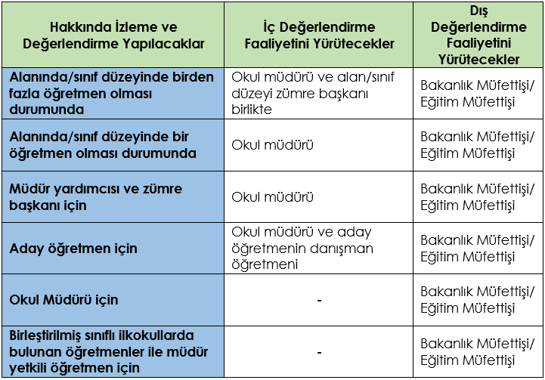
TEFTİŞ KURULU BAŞKANLIĞI
Değerlendiriciler

Slide 31
TEFTİŞ KURULU BAŞKANLIĞI
Değerlendirme Düzeyleri
İç ve dış değerlendiriciler tarafından yapılan izleme sonrasında, her bir izleme alanı için belirlenen standardın öğretmende gözlemlenme düzeyi;
Yeterli,
Kabul Edilebilir,
Geliştirilmesi Gerek,
olmak üzere üç düzeyde değerlendirilir.
Değerlendirme düzeylerinden;
‘Geliştirilmesi Gerek’ düzeyi, o izleme alanına ait standardın öğretmen tarafından karşılanmadığını,
‘Kabul Edilebilir’ düzeyi, öğretmenin o standardı en temel haliyle karşıladığını,
‘Yeterli’ düzeyi ise öğretmenin ‘Kabul Edilebilir’ düzeyinin gerekliliklerini yerine getirmiş olmanın yanında standardı en kapsamlı haliyle karşıladığını ifade etmektedir.

Slide 32
TEFTİŞ KURULU BAŞKANLIĞI
İzleme ve Değerlendirme Sonucunda Yapılabilecek Öneriler
Tüm izleme alanlarında “Yeterli” olduğu kanaatine ulaşılan öğretmenlerden istekli olanlara, rehberlik görevinde bulunabileceğine kanaat getirilen izleme alanlarında okul temelli mesleki gelişim (OTMG) çalışmalarında rehberlik yapma görevi verilebilir.
“Kabul edilebilir” olduğu kanaatine ulaşılan izleme alanlarında öğretmen hakkında OTMG planı hazırlanır. Ayrıca öğretmen hizmet içi eğitim programına da alınabilir.
“Geliştirilmesi Gerek” olduğu kanaatine ulaşılan izleme alanlarında öğretmen hakkında OTMG planı hazırlanır. Ayrıca öğretmen hizmet içi eğitim programına alınır.

Slide 33
TEFTİŞ KURULU BAŞKANLIĞI
İzleme ve Değerlendirmede Temel İlkeler-1
Öğretmenin sınıf içi etkinlikleri ve öğretim faaliyetlerinin izlenmesi, değerlendirilmesi ve geliştirilmesi çalışmalarının öğretmenin atama alanındaki derste yapılması esastır.
İç ve dış değerlendiriciler tarafından izleme ve değerlendirme çalışmaları öncesinde; öğretmen/öğretmenlerle bilgilendirme toplantısı düzenlenir, yapılacak çalışmalar hakkında öğretmen/öğretmenlere bilgi verilir ve açıklamalar yapılır.
İzleme ve değerlendirmenin bir ders saati içerisinde yapılması esastır. Değerlendiriciler, ders başlarken öğretmenle birlikte sınıfa girer ve ders bitiminde öğretmenle birlikte sınıftan ayrılır.

Slide 34
TEFTİŞ KURULU BAŞKANLIĞI
İzleme ve Değerlendirmede Temel İlkeler-2
İç ve dış değerlendiriciler dersi izledikten sonra dersi izlenen öğretmenle bir araya gelir. Yapılan izleme sonucu ulaşılan kanaatlere ilişkin değerlendirmelerde bulunulur, öğretmene gerekli açıklamalar yapılır.
Öğretmenin mesleki gelişim ihtiyacının giderilmesine yönelik okul temelli mesleki gelişim planının hazırlanması, uygulanması ve takibinden okul müdürü sorumludur.
Öğretmenlerin mesleki gelişim ihtiyacının giderilmesine yönelik hizmet içi eğitimler Millî Eğitim Akademisi veya valilikler tarafından düzenlenir.

Slide 35
TEFTİŞ KURULU BAŞKANLIĞI
İzleme ve Değerlendirmede Temel İlkeler-3
İç ve dış değerlendirme, bu Yönerge ekinde yer alan EK-1 “İzleme ve Değerlendirme Formu”ndaki izleme alanlarına bağlı standartlar ve göstergeler doğrultusunda yapılır.
OTMG planının uygulanmasında rehberlik görevi verilen öğretmene, aynı öğretim yılında rehberlik görevinden kaynaklı olarak en fazla bir başarı belgesi verilebilir.
Öğretmenlerin sınıf içi etkinlikleri ve öğretim faaliyetlerinin izlenmesi, değerlendirilmesi ve geliştirilmesine ilişkin iş ve işlemler MEBBİS üzerinden gerçekleştirilir. MEBBİS üzerinden düzenlenen form ve raporlara erişimde gizlilik esastır.

Slide 36
TEFTİŞ KURULU BAŞKANLIĞI
İzleme ve Değerlendirmede Temel İlkeler-4
İç değerlendiriciler yaptıkları izleme ve değerlendirme sonucunda öğretmen hakkında düzenledikleri EK-1 “İzleme ve Değerlendirme Formu”nu dikkate alıp öğretmenle ilgili ortak değerlendirmede bulunarak EK-2 “İzleme ve Öneri Raporu”nu birlikte doldurur.
Dış değerlendiriciler yaptıkları izleme ve değerlendirme sonucunda öğretmen hakkında doldurdukları EK-1 “İzleme ve Değerlendirme Formu”nu dikkate alıp öğretmenle ilgili EK-3 “İzleme ve Öneri Raporu”nu düzenler.

Slide 37
TEFTİŞ KURULU BAŞKANLIĞI
İzleme ve Değerlendirmede Temel İlkeler-5
İç ve dış değerlendiriciler, EK-1 “İzleme ve Değerlendirme Formu”nu doldururken her izleme alanı sonunda yer alan “Değerlendirme ve Açıklamalar” kısmındaki “Güçlü ve Zayıf Yönler” bölümünü somut verilere dayalı olarak ayrıntılı biçimde yazar; soyut, yoruma açık, genel ifadeler kullanmaz.
İç ve dış değerlendiriciler; izleme, değerlendirme ve geliştirme çalışmalarında, öğretmen hakkında “İzleme ve Değerlendirme Formu” ile “İzleme ve Öneri Raporu”nu düzenlerken adil, doğru ve tarafsız olma ilkesine uygun davranmalıdır.
Öğretmenin birden fazla okulda derse girmesi durumunda; öğretmenin izleme ve değerlendirmesi çalışmaları öncelikle kadrosunun bulunduğu okulda, kadrosunun bulunduğu okulda dersinin olmaması halinde alanında dersinin en fazla olduğu okulda yapılır.

Slide 38
TEFTİŞ KURULU BAŞKANLIĞI
İzleme ve Değerlendirmede Temel İlkeler-6
Mesleki gelişim ihtiyacı tespit edilen öğretmenler için; iç değerlendirme kapsamında izleme ve değerlendirmenin yapıldığı tarihten, dış değerlendirme kapsamında ise EK-3 “İzleme ve Öneri Raporu”nun okul müdürlüğüne intikalinden/MEBBİS üzerinden okul müdürlüğünün erişimine açılmasından itibaren en geç bir ay içerisinde okul müdürlüğünce OTMG planı hazırlanır/revize edilir ve uygulamaya konulur.
OTMG planı hazırlama ve uygulama çalışmaları Bakanlıkça yayımlanan ilgili mevzuatı çerçevesinde yürütülür.

Slide 39
TEFTİŞ KURULU BAŞKANLIĞI
İzleme ve Değerlendirmede Temel İlkeler-7
Okul müdürlüğü tarafından hazırlanarak MEBBİS’e işlenen OTMG planlarının uygulanma durumu/uygulanma süreci il/ilçe millî eğitim müdürlükleri (Mesleki Gelişim Hizmetleri Şubesi RG-26/04/2025-32882) tarafından takip edilir.
Millî Eğitim Bakanlığı Yönetici ve Öğretmenlerinin Ders ve Ek ders Saatlerine İlişkin Kararın 9’uncu maddesinin 1’nci fıkrasının a-2 bendi kapsamında ders ücreti karşılığında görevlendirilenlerin iç ve/veya dış değerlendiriciler tarafından yapılan sınıf içi etkinlikleri ve öğretim faaliyetlerini izleme ve değerlendirme çalışmaları sonucunda, gelişime ihtiyacı olanlarla ilgili gerekli tedbirler okul müdürü ve yetkili makamlarca alınır.

Slide 40
İç Değerlendirme-1
TEFTİŞ KURULU BAŞKANLIĞI
İç değerlendirme kapsamında öğretmenlerin sınıf içi etkinlikleri ve öğretim faaliyetleri ders yılı içerisinde en az bir defa, EK-1 “İzleme ve Değerlendirme Formu” ile EK-2 “İzleme ve Öneri Raporu” doğrultusunda izlenir ve değerlendirilir.
İzleme ve değerlendirme sonucunda öğretmen hakkında “Kabul Edilebilir” ve/veya “Geliştirilmesi Gerek” kanaatine ulaşılan izleme alanlarında, öğretmen için okul temelli mesleki gelişim planı yapılır.
Ayrıca, “Geliştirilmesi Gerek” olduğu kanaatine ulaşılan izleme alan/alanlarında öğretmenin hizmet içi eğitim programına alınması teklifinde bulunulur iken “Kabul Edilebilir” kanaatine ulaşılan izleme alan/alanlarında ise teklifte bulunulabilir.
Mesleki gelişim ihtiyacı olduğuna kanaat getirilen aday öğretmenlerle ilgili iş ve işlemler okul müdürlüğünce ilgili mevzuatı çerçevesinde yürütülür ve gerekli tedbirler alınır.
Aday öğretmenlerin sınıf içi etkinlikleri ve öğretim faaliyetlerini izleme ve değerlendirme sonucuna bağlı olarak onaylı ders denetimi talebinde bulunulamaz.

Slide 41
İç Değerlendirme-2
TEFTİŞ KURULU BAŞKANLIĞI
Tüm izleme alanlarında “Geliştirilmesi Gerek” kanaatine ulaşılması durumunda, öğretmen için OTMG planı yapılır. Ayrıca öğretmenin hizmet içi eğitim programlarına alınması yönünde teklifte bulunulur.
OTMG planının uygulanmasından sonra öğretmen tekrar izlenir ve değerlendirilir. Yapılan ikinci izleme ve değerlendirmede de tüm izleme alanlarında “Geliştirilmesi Gerek” kanaatine ulaşılması durumunda gerekçeleriyle birlikte onaylı ders denetimi talebinde bulunulur.
Tüm izleme alanlarında “Yeterli” düzeyde değerlendirilen öğretmenlerden istekli olanlara, rehberlik görevinde bulunabileceğine kanaat getirilen izleme alanlarında OTMG çalışmalarında rehberlik yapma görevi verilebilir.
Tüm izleme alanlarında “Yeterli” olduğu kanaatine ulaşılan ve istekli olarak okul temelli mesleki gelişim planı çerçevesinde rehberlik görevi alarak bu görevi tamamlayan öğretmene ödül yönergesi kapsamında başarı belgesi verilmesi için okul müdürü tarafından teklifte bulunulabilir.

Slide 42
Dış Değerlendirme-1
TEFTİŞ KURULU BAŞKANLIĞI
Dış değerlendiriciler; yaptıkları izleme ve değerlendirme sonucunda EK-1 “İzleme ve Değerlendirme Formu” ile EK-3 “İzleme ve Öneri Raporu”nu düzenler. Raporda getirilen teklifler, iç değerlendiriciler tarafından öğretmene ilişkin OTMG planının yapılmasında/uygulamadaki planın revize edilmesinde esas alınır.
Yapılan izleme ve değerlendirme sonucunda öğretmen hakkında, “Kabul Edilebilir” ve/veya “Geliştirilmesi Gerek” kanaatine ulaşılan izleme alanlarında OTMG planının hazırlanması önerilir.
Ayrıca, “Geliştirilmesi Gerek” olduğu kanaatine ulaşılan izleme alanlarında öğretmenin hizmet içi eğitim programına alınması teklifinde bulunulur iken “Kabul Edilebilir” kanaatine ulaşılan izleme alanlarında ise teklifte bulunulabilir.
Tüm izleme alanlarında “Yeterli” düzeyde değerlendirilen öğretmenlere, rehberlik görevinde bulunabileceğine kanaat getirilen izleme alanlarında OTMG çalışmalarında rehberlik yapma görevi verilmesi teklifinde bulunulabilir.

Slide 43
Dış Değerlendirme-2
TEFTİŞ KURULU BAŞKANLIĞI
Tüm izleme alanlarında “Yeterli” olduğu kanaatine ulaşılan ve istekli olarak OTMG planı çerçevesinde rehberlik görevi alarak bu görevi tamamlayan öğretmene ödül yönergesi kapsamında başarı belgesi verilmesi için teklifte bulunulabilir.
Dersleri izlenen öğretmenin mesleki yeterliliği konusunda onaylı ders denetimi yapılmasını gerektirecek durumların tespiti halinde izlemeyi yapan müfettiş tarafından gerekli iş ve işlemler başlatılır.
Okul müdürünün sınıf içi etkinlikleri ve öğretim faaliyetlerinin dış değerlendirici tarafından izlenmesi ve değerlendirilmesi neticesinde, mesleki gelişim ihtiyacının ortaya çıktığı izleme alanlarında hizmet içi eğitim programına alınması önerisinde bulunulur.
Birleştirilmiş sınıflı ilkokullarda sadece dış değerlendirme yapılır. Yapılan değerlendirme sonucunda mesleki gelişim ihtiyacı olduğuna kanaat getirilen alanlarda sadece hizmet içi eğitim programına alınması önerisinde bulunulabilir.

Slide 44
TEFTİŞ KURULU BAŞKANLIĞI
Okul Müdürünün Dış Değerlendirme Talebinde Bulunması
Okul müdürü ve zümre başkanının birlikte yaptıkları izleme ve değerlendirme sonucunda ulaşılan kanaatte mutabık kalınmaması halinde;
öğretmenin sınıf içi etkinlikleri ve öğretim faaliyetleri bir ay içerisinde ikinci kez izlenir ve değerlendirilir.
İkinci izleme sonrasında da mutabakatın sağlanmaması halinde,
Okul müdürlüğünce dış değerlendirme yapılması talebinde bulunulur.

Slide 45
FORM VE RAPORLARIN DOLDURULMASI
TEFTİŞ KURULU BAŞKANLIĞI
TEFTİŞ KURULU BAŞKANLIĞI

Slide 46

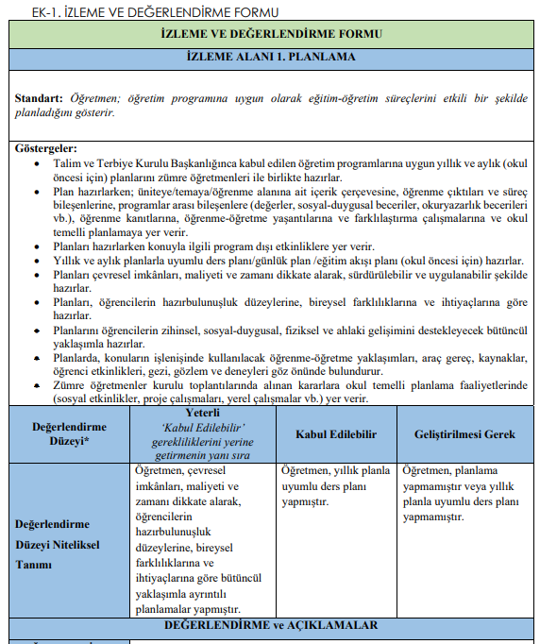
EK-1 İzleme ve Değerlendirme Formu
TEFTİŞ KURULU BAŞKANLIĞI
İZLEME ALANI 1. PLANLAMA
Standart: Öğretmen; öğretim programına uygun olarak eğitim-öğretim süreçlerini etkili bir şekilde planladığını gösterir.
Bu izeleme alanı 9 gösterge ile izlenir. Örneğin;
Talim ve Terbiye Kurulu Başkanlığınca kabul edilen öğretim programlarına uygun yıllık ve aylık (okul öncesi için) planlarını zümre öğretmenleri ile birlikte hazırlar.
Plan hazırlarken; üniteye/temaya/öğrenme alanına ait içerik çerçevesine, öğrenme çıktıları ve süreç bileşenlerine, programlar arası bileşenlere, öğrenme kanıtlarına, öğrenme-öğretme yaşantılarına, farklılaştırma çalışmalarına ve okul temelli planlamaya yer verir.
Planları, öğrencilerin hazırbulunuşluk düzeylerine, bireysel farklılıklarına ve ihtiyaçlarına göre hazırlar.
Zümre öğretmenler kurulu toplantılarında alınan kararlara okul temelli planlama faaliyetlerinde yer verir.
4.9.2025
Teftiş Kurulu Başkanlığı
46

Slide 47
EK-1 İzleme ve Değerlendirme Formu
TEFTİŞ KURULU BAŞKANLIĞI
EK-1 Formunun ‘Değerlendirme Düzeyi’ bölümünde, her düzey için, öğretmenden göstermesi beklenen bilgi, beceri ve yeterliklerinin niteliksel bir tanımı yapılmıştır.
Bu niteliksel tanımlarla, düzeyler arasındaki farklılıklar belirtilerek öğretmenin sınıf içi etkinlikleri ve öğretim faaliyetlerinin daha doğru değerlendirilmesinin sağlanması amaçlanmıştır.
4.9.2025
Teftiş Kurulu Başkanlığı
47

Slide 48
EK-1 İzleme ve Değerlendirme Formu
TEFTİŞ KURULU BAŞKANLIĞI
Geliştirilmesi Gerek: Öğretmen, planlama yapmamıştır veya yıllık planla uyumlu ders planı yapmamıştır.
Kabul Edilebilir: Öğretmen, yıllık planla uyumlu ders planı yapmıştır.
Yeterli:
(‘Kabul Edilebilir’ düzeyi gerekliliklerini yerine getirmenin yanı sıra)
Öğretmen, çevresel imkânları, maliyeti ve zamanı dikkate alarak, öğrencilerin hazırbulunuşluk düzeylerine, bireysel farklılıklarına ve ihtiyaçlarına göre bütüncül yaklaşımla ayrıntılı planlamalar yapmıştır.
4.9.2025
Teftiş Kurulu Başkanlığı
48

Slide 49

EK-3 İzleme ve Öneri Raporu
TEFTİŞ KURULU BAŞKANLIĞI
İZLEME ALANI BAZINDA KANAAT
İZLEME ALANI
DEĞERLENDİRME
DÜZEYİ
GÜÇLÜ YÖNLER
ZAYIF YÖNLER
Planlama
Yeterli
Öğretmenin, öğretim programına uygun yıllık planı ve yıllık planla uyumlu ders planlarını hazırladığı, hazırlanan planların öğrencilerin hazırbulunuşluk düzeylerine, bireysel farklılıklarına ve ihtiyaçlarına göre bütüncül yaklaşımla, ayrıntılı olarak hazırlandığı görülmüştür.
✓
Planların öğrencilerin hazırbulunuşluk düzeylerine, bireysel farklılıklarına ve ihtiyaçlarına uygun hazırlanmadığı, zümre öğretmenler kurulu toplantılarında alınan kararlara okul temelli planlama faaliyetlerinde yer verilmediği anlaşılmıştır.
Planlama
Kabul Edilebilir
Öğretmenin, yıllık planı ve yıllık planla uyumlu ders planlarını hazırladığı görülmüştür.
✓
✓
Geliştirilmesi
Gerek
Öğretmenin yıllık planla uyumlu ders planı yapmadığı görülmüştür.
Planlama
✓

Slide 50

EK-3 İzleme ve Öneri Raporu
TEFTİŞ KURULU BAŞKANLIĞI
İZLEME ALANI BAZINDA KANAAT
İZLEME ALANI
DEĞERLENDİRME
DÜZEYİ
GÜÇLÜ YÖNLER
ZAYIF YÖNLER
Yeterli
Öğretmenin, yıllık planı ve yıllık planla uyumlu ders planlarını hazırladığı görülmüştür.
Planlama
Kabul Edilebilir
Öğretmenin planlarını; öğrencilerin hazırbulunuşluk düzeylerine, bireysel farklılıklarına ve ihtiyaçlarına göre bütüncül bir yaklaşımla hazırladığı görülmüştür.
Öğretmenin planlarda farklılaştırma çalışmalarına ve okul temelli planlamaya yer vermediği anlaşılmıştır.
Planlama
Kabul Edilebilir
Yeterli
Planların, öğrencilerin hazırbulunuşluk düzeylerine, bireysel farklılıklarına ve ihtiyaçlarına uygun hazırlanmadığı anlaşılmıştır.
Planlama
Geliştirilmesi Gerek
Kabul Edilebilir

Slide 51
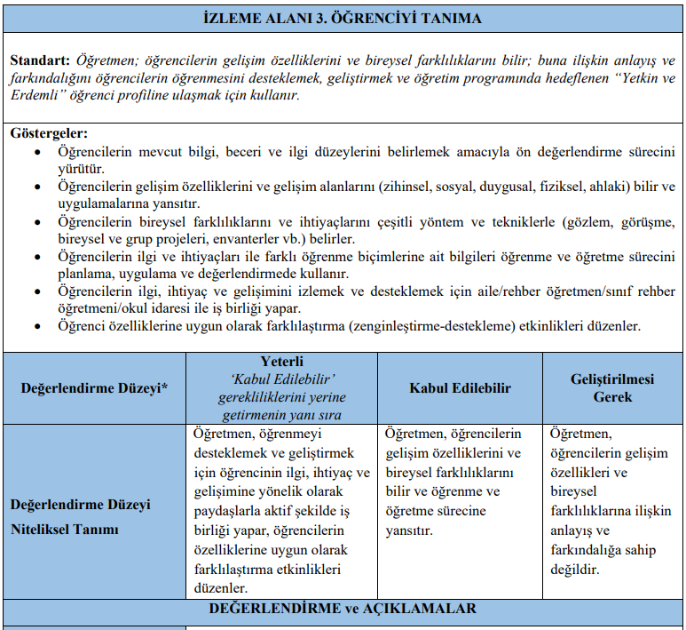
EK-1 İzleme ve Değerlendirme Formu
TEFTİŞ KURULU BAŞKANLIĞI
İZLEME ALANI 3. ÖĞRENCİYİ TANIMA
Standart: Öğretmen; öğrencilerin gelişim özelliklerini ve bireysel farklılıklarını bilir; buna ilişkin anlayış ve farkındalığını öğrencilerin öğrenmesini desteklemek, geliştirmek ve öğretim programında hedeflenen “Yetkin ve Erdemli” öğrenci profiline ulaşmak için kullanır.
Bu izeleme alanı 6 gösterge ile izlenir. Örneğin;
Öğrencilerin mevcut bilgi, beceri ve ilgi düzeylerini belirlemek amacıyla ön değerlendirme sürecini yürütür.
Öğrencilerin gelişim özelliklerini ve gelişim alanlarını (zihinsel, sosyal, duygusal, fiziksel, ahlaki) bilir ve uygulamalarına yansıtır.
Öğrencilerin bireysel farklılıklarını ve ihtiyaçlarını çeşitli yöntem ve tekniklerle (gözlem, görüşme, bireysel ve grup projeleri, envanterler vb.) belirler.
Öğrenci özelliklerine uygun olarak farklılaştırma (zenginleştirme-destekleme) etkinlikleri düzenler.
4.9.2025
Teftiş Kurulu Başkanlığı
51

Slide 52
EK-1 İzleme ve Değerlendirme Formu
TEFTİŞ KURULU BAŞKANLIĞI
Geliştirilmesi Gerek: Öğretmen, öğrencilerin gelişim özellikleri ve bireysel farklılıklarına ilişkin anlayış ve farkındalığa sahip değildir.
Kabul Edilebilir: Öğretmen, öğrencileri gelişim özelliklerini ve bireysel farklılıklarını bilir ve öğrenme ve öğretme sürecine yansıtır.
Yeterli:
(‘Kabul Edilebilir’ düzeyi gerekliliklerini yerine getirmenin yanı sıra)
Öğretmen, öğrenmeyi desteklemek ve geliştirmek için öğrencinin ilgi, ihtiyaç ve gelişimine yönelik olarak paydaşlarla aktif şekilde iş birliği yapar, öğrencilerin özelliklerine uygun olarak farklılaştırma etkinlikleri düzenler.
4.9.2025
Teftiş Kurulu Başkanlığı
52

Slide 53


EK-3 İzleme ve Öneri Raporu
TEFTİŞ KURULU BAŞKANLIĞI
İZLEME ALANI BAZINDA KANAAT
İZLEME ALANI
DEĞERLENDİRME
DÜZEYİ
GÜÇLÜ YÖNLER
ZAYIF YÖNLER
Öğretmenin; öğrencilerin mevcut bilgi, beceri ve ilgi düzeylerini belirlemek amacıyla ön değerlendirme yaptığı, öğrencilerin gelişim özelliklerini ve gelişim alanlarını bildiği ve uygulamalarına yansıttığı, öğrenci özelliklerine uygun olarak farklılaştırma (zenginleştirme-destekleme) etkinlikleri düzenlediği görülmüştür.
Öğrenciyi Tanıma
Yeterli
✓
Öğretmenin; öğrencilerin gelişim özelliklerini ve gelişim alanlarını bildiği ve uygulamalarına yansıttığı görülmüştür.
Öğretmenin; öğrencilerin mevcut bilgi, beceri ve ilgi düzeylerini belirlemek amacıyla ön değerlendirme yapmadığı anlaşılmıştır.
Öğrenciyi Tanıma
✓
✓
Kabul Edilebilir
Öğretmenin; öğrencilerin gelişim özellikleri ve bireysel farklılıklarına ilişkin anlayış ve farkındalığa sahip olmadığı, öğrenci özelliklerine uygun olarak farklılaştırma etkinlikleri düzenlemediği anlaşılmıştır.
Öğrenciyi Tanıma
✓
Geliştirilmesi Gerek

Slide 54


EK-3 İzleme ve Öneri Raporu
TEFTİŞ KURULU BAŞKANLIĞI
İZLEME ALANI BAZINDA KANAAT
İZLEME ALANI
DEĞERLENDİRME
DÜZEYİ
GÜÇLÜ YÖNLER
ZAYIF YÖNLER
Öğretmenin; öğrencilerin gelişim özelliklerini ve bireysel farklılıklarını bildiği, öğrenme ve öğretme sürecine yansıttığı görülmüştür.
Öğrenciyi Tanıma
Yeterli
Kabul Edilebilir
Çelişki mevcut
Öğretmenin, öğrenci özelliklerine uygun olarak farklılaştırma (zenginleştirme-destekleme) etkinlikleri düzenlediği görülmüştür.
Öğretmenin, öğrencilerin bireysel farklılıklarını ve ihtiyaçlarını çeşitli yöntem ve tekniklerle belirlemediği anlaşılmıştır.
Öğrenciyi Tanıma
Kabul Edilebilir
Yeterli
Öğretmenin; öğrencilerin mevcut bilgi, beceri ve ilgi düzeylerini belirlemek amacıyla ön değerlendirme sürecini yürütmediği görülmüştür.
Öğrenciyi Tanıma
Geliştirilmesi Gerek
Kabul Edilebilir

Slide 55
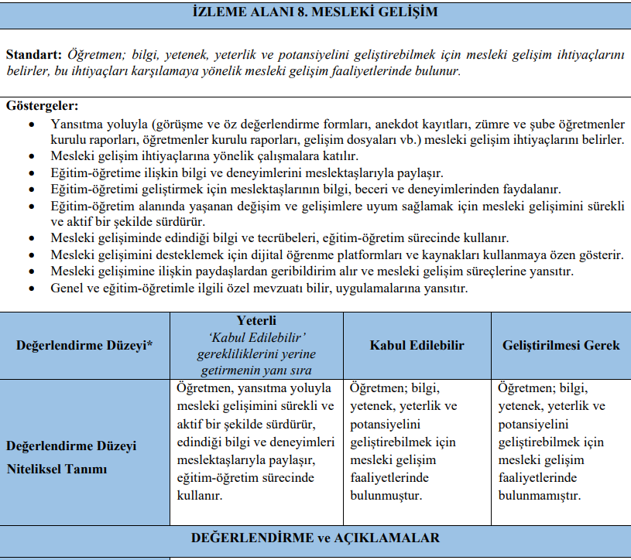
EK-1 İzleme ve Değerlendirme Formu
TEFTİŞ KURULU BAŞKANLIĞI
İZLEME ALANI 8. MESLEKİ GELİŞİM
Standart: Öğretmen; bilgi, yetenek, yeterlik ve potansiyelini geliştirebilmek için mesleki gelişim ihtiyaçlarını belirler, bu ihtiyaçları karşılamaya yönelik mesleki gelişim faaliyetlerinde bulunur.
Bu izeleme alanı 9 gösterge ile izlenir. Örneğin;
Mesleki gelişim ihtiyaçlarına yönelik çalışmalara katılır.
Eğitim-öğretime ilişkin bilgi ve deneyimlerini meslektaşlarıyla paylaşır.
Eğitim-öğretimi geliştirmek için meslektaşlarının bilgi, beceri ve deneyimlerinden faydalanır.
Mesleki gelişiminde edindiği bilgi ve tecrübeleri, eğitim-öğretim sürecinde kullanır.
Mesleki gelişimini desteklemek için dijital öğrenme platformları ve kaynakları kullanmaya özen gösterir.
Genel ve eğitim-öğretimle ilgili özel mevzuatı bilir, uygulamalarına yansıtır.
4.9.2025
Teftiş Kurulu Başkanlığı
55

Slide 56
EK-1 İzleme ve Değerlendirme Formu
TEFTİŞ KURULU BAŞKANLIĞI
Geliştirilmesi Gerek: Öğretmen; bilgi, yetenek, yeterlik ve potansiyelini geliştirebilmek için mesleki gelişim faaliyetlerinde bulunmamıştır.
Kabul Edilebilir: Öğretmen; bilgi, yetenek, yeterlik ve potansiyelini geliştirebilmek için mesleki gelişim faaliyetlerinde bulunmuştur.
Yeterli:
(‘Kabul Edilebilir’ düzeyi gerekliliklerini yerine getirmenin yanı sıra)
Öğretmen, yansıtma yoluyla mesleki gelişimini sürekli ve aktif bir şekilde sürdürür, edindiği bilgi ve deneyimleri meslektaşlarıyla paylaşır, eğitim-öğretim sürecinde kullanır.
4.9.2025
Teftiş Kurulu Başkanlığı
56

Slide 57


EK-3 İzleme ve Öneri Raporu
TEFTİŞ KURULU BAŞKANLIĞI
İZLEME ALANI BAZINDA KANAAT
İZLEME ALANI
DEĞERLENDİRME
DÜZEYİ
GÜÇLÜ YÖNLER
ZAYIF YÖNLER
Öğretmenin; yansıtma yoluyla mesleki gelişim ihtiyaçlarını belirlediği, mesleki gelişim ihtiyaçlarına yönelik çalışmalara katıldığı, bilgi ve deneyimlerini meslektaşlarıyla paylaştığı, mesleki gelişiminde edindiği bilgi ve tecrübeleri, eğitim-öğretim sürecinde kullandığı anlaşılmıştır.
Mesleki Gelişim
Yeterli
✓
Mesleki Gelişim
Öğretmenin; bilgi, yetenek, yeterlik ve potansiyelini geliştirebilmek için mesleki gelişim faaliyetlerinde bulunduğu anlaşılmıştır.
Öğretmenin; mesleki gelişimini desteklemek için dijital öğrenme platformları ve kaynakları kullanmaya özen göstermediği görülmüştür.
Kabul Edilebilir
✓
✓
Mesleki Gelişim
Öğretmenin; bilgi, yetenek, yeterlik ve potansiyelini geliştirebilmek için mesleki gelişim faaliyetlerinde bulunmadığı, mesleki gelişim ihtiyaçlarını belirlemediği anlaşılmıştır.
Geliştirilmesi Gerek
✓

Slide 58
EK-3 İzleme ve Öneri Raporu
TEFTİŞ KURULU BAŞKANLIĞI
İZLEME ALANI BAZINDA KANAAT
İZLEME ALANI
DEĞERLENDİRME
DÜZEYİ
GÜÇLÜ YÖNLER
ZAYIF YÖNLER
Öğretmenin; bilgi, yetenek, yeterlik ve potansiyelini geliştirebilmek için mesleki gelişim faaliyetlerinde bulunduğu anlaşılmıştır.
Mesleki Gelişim
Yeterli
Kabul Edilebilir
Mesleki Gelişim
Öğretmenin; bilgi, yetenek, yeterlik ve potansiyelini geliştirebilmek için mesleki gelişim faaliyetlerinde bulunmadığı anlaşılmıştır.
Kabul Edilebilir
Öğretmenin; yansıtma yoluyla mesleki gelişim ihtiyaçlarını belirlediği görülmüştür.
Geliştirilmesi Gerek
Öğretmenin, mesleki gelişiminde edindiği bilgi ve deneyimlerini meslektaşlarıyla paylaşmadığı, eğitim-öğretim sürecinde kullanmadığı anlaşılmıştır.
Mesleki Gelişim
Geliştirilmesi Gerek
Kabul Edilebilir

Slide 59
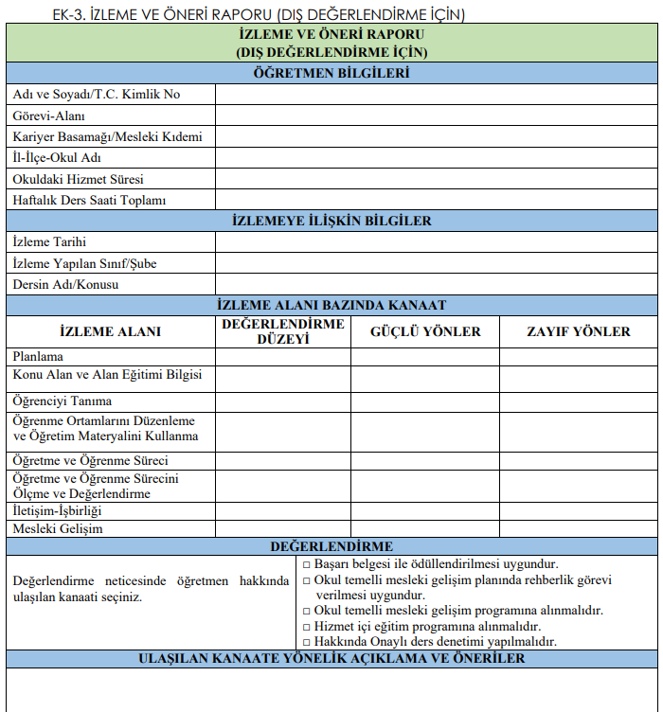
EK-3 İzleme ve Öneri Raporu-1
TEFTİŞ KURULU BAŞKANLIĞI
ULAŞILAN KANAATE YÖNELİK AÇIKLAMA VE ÖNERİLER
Tüm izleme alanlarında ‘Yeterli’ olan öğretmene OTMG planında rehberlik görevi verilmesi teklif edilecek ise raporun ‘Değerlendirme’ bölümünde yer alan ilgili kutucuk işaretlenir ve ‘Ulaşılan Kanaate Yönelik Açıklama ve Öneriler’ bölümüne, öğretmene hangi alanlarda rehberlik görevi verilmesinin önerildiği yazılır.
Rehberlik görevi verilmesi teklif edilecek alanlar, öğretmenin emsallerine göre öne çıkan özellikleri dikkate alınarak belirlenmelidir.
Okul temelli mesleki gelişim planında rehberlik görevi verilmesi uygundur.
✓
Örneğin; Öğretmene; planlama, öğrenciyi tanıma ile ... alanlarında okul temelli mesleki gelişim planında rehberlik görevi verilmesinin uygun olduğu değerlendirilmektedir.
4.9.2025
Teftiş Kurulu Başkanlığı
59

Slide 60
EK-3 İzleme ve Öneri Raporu-2
TEFTİŞ KURULU BAŞKANLIĞI
ULAŞILAN KANAATE YÖNELİK AÇIKLAMA VE ÖNERİLER
Öğretmenin ‘Kabul Edilebilir’ düzeyde değerlendirildiği alanlarda, öğretmene yönelik OTMG planı hazırlanması için raporun ‘Değerlendirme’ bölümünde yer alan ilgili kutucuk işaretlenir ve ‘Ulaşılan Kanaate Yönelik Açıklama ve Öneriler’ bölümüne, öğretmen için hangi alanlarda OTMG planı hazırlanması gerektiği yazılır.
Okul temelli mesleki gelişim programına alınmalıdır.
✓
Örneğin; Öğretmenin "Kabul edilebilir" düzeyde değerlendirildiği planlama, konu alanı ve alan eğitimi bilgisi, öğrenciyi tanıma, ...... alanlarında okul temelli mesleki gelişim programına alınmasının uygun olduğu değerlendirilmektedir.
4.9.2025
Teftiş Kurulu Başkanlığı
60

Slide 61
EK-3 İzleme ve Öneri Raporu-3
TEFTİŞ KURULU BAŞKANLIĞI
ULAŞILAN KANAATE YÖNELİK AÇIKLAMA VE ÖNERİLER
Öğretmenin ‘Geliştirilmesi Gerek’ düzeyinde değerlendirildiği alanlarda, öğretmen için OTMG planı hazırlanması ve öğretmenin söz konusu alanlarda hizmet içi eğitim programına alınması için raporun ‘Değerlendirme’ bölümünde yer alan ilgili kutucuklar işaretlenir, ‘Ulaşılan Kanaate Yönelik Açıklama ve Öneriler’ bölümüne, öğretmen için hangi alanlarda OTMG planı hazırlanması ve hangi alanlarda hizmet içi eğitim programına alınması gerektiği yazılır.
Okul temelli mesleki gelişim programına alınmalıdır.
✓
Hizmet içi eğitim programına alınmalıdır.
✓
Örneğin; Öğretmenin; "Geliştirilmesi Gerek" düzeyde değerlendirildiği planlama, öğrenciyi tanıma, mesleki gelişim ….. alanlarında okul temelli mesleki gelişim planı hazırlanması ve öğretmenin söz konusu alanlarda hizmet içi eğitim programına alınmasının uygun olduğu değerlendirilmektedir.
4.9.2025
Teftiş Kurulu Başkanlığı
61

Slide 62
EK-3 İzleme ve Öneri Raporu-4
TEFTİŞ KURULU BAŞKANLIĞI
ULAŞILAN KANAATE YÖNELİK AÇIKLAMA VE ÖNERİLER
Tüm izleme alanlarında ‘Yeterli’ olduğu kanaatine ulaşılan öğretmenlerden OTMG planı çerçevesinde rehberlik görevini tamamlayanlara başarı belgesi verilmesi teklif edilecek ise raporun ‘Değerlendirme’ bölümünde yer alan ilgili kutucuk işaretlenir ve ‘Ulaşılan Kanaate Yönelik Açıklama ve Öneriler’ bölümüne, öğretmene ilgili mevzuatı doğrultusunda başarı belgesi verilmesi önerisinde bulunulduğu yazılır.
Başarı belgesi ile ödüllendirilmesi uygundur.
✓
Örneğin; Tüm izleme alanlarında “Yeterli” olduğu kanaatine ulaşılan ve okul temelli mesleki gelişim planı çerçevesinde rehberlik görevini tamamladığı anlaşılan öğretmene, Millî Eğitim Bakanlığı Personeline Başarı, Üstün Başarı Belgesi ve Ödül Verilmesine Dair Yönergenin 5 inci maddesi kapsamında başarı belgesi verilmesinin uygun olduğu değerlendirilmektedir.
4.9.2025
Teftiş Kurulu Başkanlığı
62

Slide 63
EK-3 İzleme ve Öneri Raporu-5
TEFTİŞ KURULU BAŞKANLIĞI
ULAŞILAN KANAATE YÖNELİK AÇIKLAMA VE ÖNERİLER
Dersleri izlenen öğretmenin mesleki yeterliliği konusunda onaylı ders denetimi yapılmasını gerektirecek durumların tespiti halinde izlemeyi yapan müfettiş tarafından gerekli iş ve işlemler başlatılır. Bu durumda raporun ‘Değerlendirme’ bölümünde yer alan ilgili kutucuk işaretlenir ve ‘Ulaşılan Kanaate Yönelik Açıklama ve Öneriler’ bölümüne, öğretmen hakkında onaylı ders denetimine geçmek üzere gerekli işlemlerin başlatıldığı yazılır.
Hakkında Onaylı ders denetimi yapılmalıdır.
✓
Örneğin; Tüm izleme alanlarında “Geliştirilmesi Gerek” düzeyinde değerlendirilen öğretmenin mesleki yeterliliği konusunda Onaylı ders denetimi yapılması için Makamdan onay talebinde bulunulmuştur.
4.9.2025
Teftiş Kurulu Başkanlığı
63

Slide 64
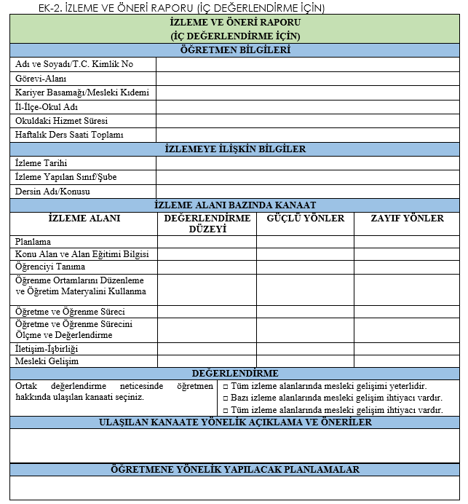
EK-2 İzleme ve Öneri Raporu-1
TEFTİŞ KURULU BAŞKANLIĞI
ULAŞILAN KANAATE YÖNELİK AÇIKLAMA VE ÖNERİLER
Tüm izleme alanlarında ‘Yeterli’ olduğu kanaatine ulaşılan öğretmen için raporun ‘Değerlendirme’ bölümünde yer alan ‘Tüm izleme alanlarında mesleki gelişimi yeterlidir’ kutucuğu işaretlenir ve ‘Ulaşılan Kanaate Yönelik Açıklama ve Öneriler’ bölümüne, öğretmene rehberlik yapma görevi teklif edilecek ise hangi alanlarda rehberlik görevi verilmesinin önerildiği yazılır.
Rehberlik görevi verilmesi teklif edilecek alanlar, öğretmenin emsallerine göre öne çıkan özellikleri dikkate alınarak belirlenmelidir.
Tüm izleme alanlarında mesleki gelişimi yeterlidir.
✓
Örneğin; Öğretmene; planlama, öğrenciyi tanıma ile ... alanlarında okul temelli mesleki gelişim planında rehberlik görevi verilmesinin uygun olduğu değerlendirilmektedir.
4.9.2025
Teftiş Kurulu Başkanlığı
64

Slide 65
EK-2 İzleme ve Öneri Raporu-2
TEFTİŞ KURULU BAŞKANLIĞI
ULAŞILAN KANAATE YÖNELİK AÇIKLAMA VE ÖNERİLER
Tüm izleme alanlarında ‘Yeterli’ olduğu kanaatine ulaşılan öğretmenlerden OTMG planı çerçevesinde rehberlik görevini tamamlayanlara başarı belgesi verilmesi teklif edilecek ise raporun ‘Değerlendirme’ bölümünde yer alan ‘Tüm izleme alanlarında mesleki gelişimi yeterlidir’ kutucuğu işaretlenir ve ‘Ulaşılan Kanaate Yönelik Açıklama ve Öneriler’ bölümüne, öğretmene ilgili mevzuatı doğrultusunda başarı belgesi verilmesi önerisinde bulunulduğu yazılır.
Tüm izleme alanlarında mesleki gelişimi yeterlidir.
✓
Örneğin; Tüm izleme alanlarında “Yeterli” olduğu kanaatine ulaşılan ve okul temelli mesleki gelişim planı çerçevesinde rehberlik görevini tamamladığı anlaşılan öğretmene, Millî Eğitim Bakanlığı Personeline Başarı, Üstün Başarı Belgesi ve Ödül Verilmesine Dair Yönergenin 5 inci maddesi kapsamında başarı belgesi verilmesinin uygun olduğu değerlendirilmektedir.
4.9.2025
Teftiş Kurulu Başkanlığı
65

Slide 66
EK-2 İzleme ve Öneri Raporu-3
TEFTİŞ KURULU BAŞKANLIĞI
ULAŞILAN KANAATE YÖNELİK AÇIKLAMA VE ÖNERİLER
Bazı izleme alanlarında “Yeterli” bazılarında “Geliştirilmesi Gerek” ve/veya “Kabul Edilebilir” düzeyde olduğu kanaatine ulaşılan öğretmen için raporun ‘Değerlendirme’ bölümünde yer alan “Bazı İzleme Alanlarında Mesleki Gelişim İhtiyacı Vardır.” kutucuğu işaretlenir ve ‘Ulaşılan Kanaate Yönelik Açıklama ve Öneriler’ bölümüne, öğretmen için hangi alanlarda OTMG planı hazırlanması ve hangi alanlarda hizmet içi eğitim programına alınması gerektiği yazılır. “Öğretmene Yönelik Yapılacak Planlamalar” başlığı altında ise yapılacak OTMG planına yönelik açıklamalara yer verilir.
Bazı İzleme Alanlarında Mesleki Gelişim İhtiyacı Vardır.
✓
Örneğin; Öğretmene; "Kabul edilebilir" düzeyde değerlendirildiği planlama ve öğrenciyi tanıma alanlarında OTMG planı hazırlanması; "Geliştirilmesi Gerek" düzeyde değerlendirildiği iletişim ve işbirliği ile mesleki gelişim alanlarında OTMG planı hazırlanması ve öğretmenin söz konusu alanlarda hizmet içi eğitim programına alınmasının uygun olduğu değerlendirilmektedir.
4.9.2025
Teftiş Kurulu Başkanlığı
66

Slide 67
EK-2 İzleme ve Öneri Raporu-4
TEFTİŞ KURULU BAŞKANLIĞI
ULAŞILAN KANAATE YÖNELİK AÇIKLAMA VE ÖNERİLER
Tüm izleme alanlarında mesleki gelişime ihtiyacı olduğu (“Kabul Edilebilir” ve/veya “Geliştirilmesi Gerek” düzeyinde) kanaatine ulaşılan öğretmen için raporun ‘Değerlendirme’ bölümünde yer alan “Tüm İzleme Alanlarında Mesleki Gelişim İhtiyacı Vardır.” kutucuğu işaretlenir ve ‘Ulaşılan Kanaate Yönelik Açıklama ve Öneriler’ bölümüne, öğretmen için hangi alanlarda OTMG planı hazırlanması ve hangi alanlarda hizmet içi eğitim programına alınması gerektiği yazılır. “Öğretmene Yönelik Yapılacak Planlamalar” başlığı altında ise yapılacak OTMG planına yönelik açıklamalara yer verilir.
Tüm İzleme Alanlarında Mesleki Gelişim İhtiyacı Vardır.
✓
Örneğin; Öğretmene; "Kabul edilebilir" düzeyde değerlendirildiği planlama ve öğrenciyi tanıma alanlarında OTMG planı hazırlanması; "Geliştirilmesi Gerek" düzeyde değerlendirildiği iletişim ve işbirliği ile mesleki gelişim alanlarında OTMG planı hazırlanması ve öğretmenin söz konusu alanlarda hizmet içi eğitim programına alınmasının uygun olduğu değerlendirilmektedir.
4.9.2025
Teftiş Kurulu Başkanlığı
67

Slide 68
EĞİTİM KURUMU YÖNETİCİLERİNİN VE REHBER ÖĞRETMENLERİN DEĞERLENDİRİLMESİ
TEFTİŞ KURULU BAŞKANLIĞI
TEFTİŞ KURULU BAŞKANLIĞI

Slide 69
TEFTİŞ KURULU BAŞKANLIĞI
Amaç
Okul yöneticisi ve rehber öğretmenlerinin değerlendirilmesindeki temel amaç;
Mesleki gelişim
Çevre şartları göz önünde bulundurularak yönetici ve rehber öğretmenlerin varsa mesleki gelişim ihtiyaçlarının belirlenmesi ve giderilmesinin yanı sıra güçlü yönlerinin keşfedilerek okul başarısında fark yaratan uygulamalarının paylaşılması ve yaygınlaştırılması hedeflenmektedir.
Nitelikli eğitim
Okul gelişiminin önemli bir unsuru olan yönetici ve rehber öğretmenlerin gelişimine katkıda bulunarak okulun daha nitelikli eğitim-öğretim hizmetleri sunmasını sağlamaktır.

Slide 70
TEFTİŞ KURULU BAŞKANLIĞI
Kullanılan Formlar
Yönetici ve rehber öğretmenlerin değerlendirilmesi ve geliştirilmesinde kılavuz ekinde ve MEBBİS veri tabanında yer alan aşağıdaki formlar kullanılır.
Okul müdürü için Müdür Değerlendirme Formu (EK-A)
Müdür yardımcısı için Müdür Yardımcısı Değerlendirme Formu (EK-B)
Rehber öğretmen için Rehber Öğretmen Değerlendirme Formu (EK-C)
Müdür başyardımcısı için Müdür Başyardımcısı Değerlendirme Formu (EK-D)

Slide 71
Değerlendirme Düzeyleri
TEFTİŞ KURULU BAŞKANLIĞI
Yönetici ve rehber öğretmenin faaliyetleri müfettişler tarafından, ilgili formlarda yer alan göstergeler doğrultusunda;
Yeterli,
Kabul Edilebilir,
Geliştirilmesi Gerek olmak üzere üç düzeyde değerlendirilir.
Değerlendirme düzeylerinden;
‘Geliştirilmesi Gerek’ düzeyi, ilgili göstergenin yönetici veya rehber öğretmen tarafından karşılanmadığını,
‘Kabul Edilebilir’ düzeyi, ilgili göstergenin yönetici veya rehber öğretmen tarafından kısmen karşılandığını,
‘Yeterli’ düzeyi ise ilgili göstergenin yönetici veya rehber öğretmen tarafından karşılandığını ifade etmektedir.

Slide 72
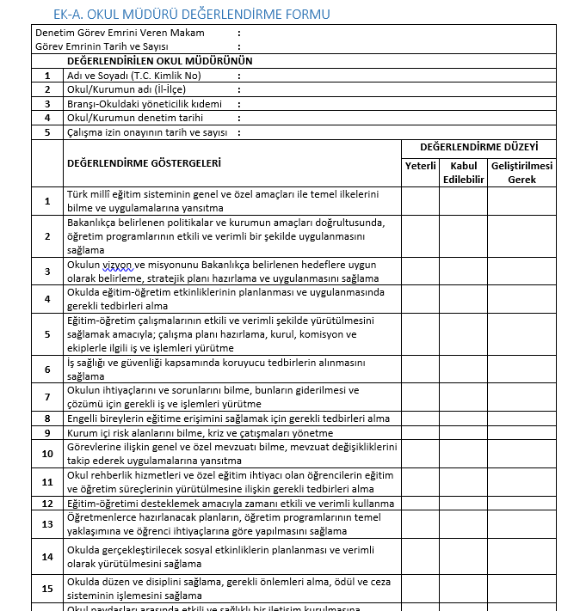
Göstergeler
TEFTİŞ KURULU BAŞKANLIĞI
EK-A. OKUL MÜDÜRÜ DEĞERLENDİRME FORMU
Formlarda yer alan göstergelere ilişkin değerlendirme düzeyleri.
Formlarda; yönetici ve rehber öğretmenden beklenen bilgi ve becerilerin objektif bir şekilde gözlemlenmesi için oluşturulmuş göstergeler yer almaktadır.
4.9.2025
Teftiş Kurulu Başkanlığı
72

Slide 73

TEFTİŞ KURULU BAŞKANLIĞI
Değerlendirme Sonucu Yapılacak Öneriler-1
Müfettişlerce yapılan değerlendirme sonucunda;
Tüm göstergelerde “Yeterli” olduğu kanaatine ulaşılan ve görev yaptığı okulun ulusal ve uluslararası proje, yarışma ve sınavlarda emsallerine göre daha başarılı olmasını sağlayan, eğitim-öğretimin niteliğini geliştirecek faaliyet ve uygulamalar ile yaptığı çalışmalarda üstün başarı gösteren, sergilediği başarı ve liderlik davranışlarıyla örnek olan, eğitim-öğretim faaliyetlerinde sürekli geliştirme ve iyileştirmeye, verimliliği artırmaya yönelik projeler hazırlayan -Türk Patent ve Marka Kurumundan faydalı model tescili veya patent tescili alma, sertifikasyon uygulama yönergesi kapsamında sosyal sorumluluk projelerinde görev yapma …- vb. konularda emsallerine göre fark yaratan yöneticilere, Millî Eğitim Bakanlığı Personeline Başarı, Üstün Başarı Belgesi ve Ödül Verilmesine Dair Yönergenin 5 inci maddesi kapsamında başarı belgesi verilmesi teklifinde bulunulabilir.

Slide 74
TEFTİŞ KURULU BAŞKANLIĞI
Değerlendirme Sonucu Yapılacak Öneriler-2
Müfettişlerce yapılan değerlendirme sonucunda;
Tüm göstergelerde “Yeterli” olduğu kanaatine ulaşılan ve emsallerine göre fark yaratıcı; eğitim-öğretimin niteliğini artırıcı, iyileştirici ve geliştirici rehberlik faaliyetlerinde bulunan; öğrencilere yönelik eğitsel, mesleki ve kişisel rehberlik çalışmalarında başarılı proje ve çalışmaları olan, risk altındaki öğrenci gruplarına yönelik etkili ve örnek çalışmalarda bulunan; öğrenciye, okula, aileye, topluma ve çevreye karşı duyarlılık içeren örnek çalışmalar yapan vb. etkinlikleri gerçekleştiren rehber öğretmene, Millî Eğitim Bakanlığı Personeline Başarı, Üstün Başarı Belgesi ve Ödül Verilmesine Dair Yönergenin 5 inci maddesi kapsamında başarı belgesi verilmesi teklifinde bulunulabilir.

Slide 75
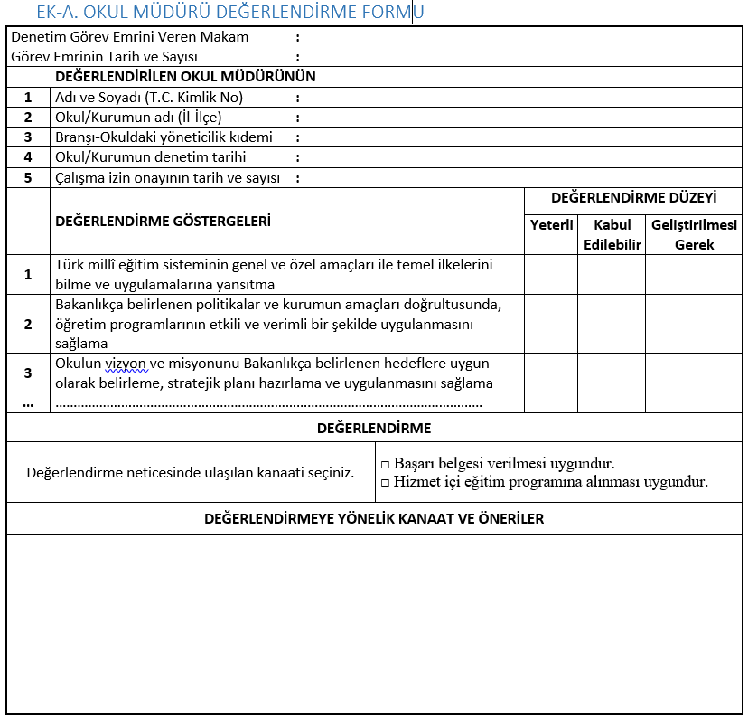
Değerlendirme Sonucu Yapılacak Öneriler-3
TEFTİŞ KURULU BAŞKANLIĞI
DEĞERLENDİRME
Yönetici veya rehber öğretmene Millî Eğitim Bakanlığı Personeline Başarı, Üstün Başarı Belgesi ve Ödül Verilmesine Dair Yönergenin 5 inci maddesi kapsamında başarı belgesi verilmesi teklifinde bulunulacak ise bu durumda yönetici ve rehber öğretmen değerlendirme formunun “Değerlendirme” başlığı altında yer alan “Başarı belgesi verilmesi uygundur.” kutucuğu işaretlenir.
Başarı belgesi verilmesi uygundur.
✓
Yönetici ve rehber öğretmenin faaliyetlerine dair gözlem, kanaat ve değerlendirme sonucuna ilişkin gerekçelere, somut verilere dayalı olarak formun “Değerlendirmeye Yönelik Kanaat ve Öneriler” bölümünde yer verilir.
4.9.2025
Teftiş Kurulu Başkanlığı
75

Slide 76
Değerlendirme Sonucu Yapılacak Öneriler-4
TEFTİŞ KURULU BAŞKANLIĞI
DEĞERLENDİRMEYE YÖNELİK KANAAT VE ÖNERİLER
Yönetici ve rehber öğretmen hakkında “Kabul Edilebilir” olduğu kanaatine ulaşılan göstergelerle ilgili gerekçeler, formun “Değerlendirmeye Yönelik Kanaat ve Öneriler” başlığı altına yazılır.
Yönetici/rehber öğretmenler “Yeterli” düzeye ulaşabilmek için yapacağı bireysel gelişim çalışmalarını bu gerekçe ve öneriler çerçevesinde yerine getirir.
Örneğin; Okul müdürünün “Kabul Edilebilir” düzeyde değerlendirildiği göstergelerle ilgili olarak bireysel gelişimine katkı sağlayacak çalışmalar yapmasının uygun olduğu değerlendirilmektedir.
4.9.2025
Teftiş Kurulu Başkanlığı
76

Slide 77
Değerlendirme Sonucu Yapılacak Öneriler-5
TEFTİŞ KURULU BAŞKANLIĞI
DEĞERLENDİRME
Yönetici ve rehber öğretmen hakkında “Geliştirilmesi Gerek” olduğu kanaatine ulaşılan göstergelerle ilgili gelişim ihtiyacının karşılanmasına yönelik valilik veya Millî Eğitim Akademisi tarafından düzenlenecek hizmet içi eğitim programlarına alınması teklifinde bulunulur.
Bu durumda, ilgili formun “Değerlendirme” başlığı altında yer alan “Hizmet içi eğitim programına alınması uygundur.” kutucuğu işaretlenir.
Hizmet içi eğitim programına alınmalıdır.
✓
Örneğin; Okul müdürünün "Geliştirilmesi Gerek" düzeyinde değerlendirildiği göstergelerle ilgili olarak …….. konularında hizmet içi eğitim programına alınmasının uygun olduğu değerlendirilmektedir.
4.9.2025
Teftiş Kurulu Başkanlığı
77

Slide 78
DEĞERLENDİRME SONUCU GETİRİLEN ÖNERİLER İLE İLGİLİ YAPILACAK İŞLEMLER
TEFTİŞ KURULU BAŞKANLIĞI
TEFTİŞ KURULU BAŞKANLIĞI

Slide 79

TEFTİŞ KURULU BAŞKANLIĞI
Okul Müdürlüğünce Yapılacak İşlemler-1
Mesleki gelişim ihtiyacı tespit edilen öğretmenler için;
İç değerlendirmenin yapıldığı tarihten,
Dış değerlendirmeye ait EK-3 “İzleme ve Öneri Raporu”nun okul müdürlüğüne intikalinden/MEBBİS üzerinden okul müdürlüğünün erişimine açılmasından itibaren,
en geç bir ay içerisinde okul müdürlüğünce OTMG planı hazırlanır/revize edilir ve uygulamaya konulur.

Slide 80
TEFTİŞ KURULU BAŞKANLIĞI
Okul Müdürlüğünce Yapılacak İşlemler-2
Mesleki gelişim ihtiyacı tespit edilen öğretmenlerle ilgili olarak;
OTMG planı hazırlanan öğretmenlerin listesi il/ilçe milli eğitim müdürlüklerine gönderilir.
Hizmet içi eğitime alınması önerilen öğretmen, yönetici ve rehber öğretmenlerin listeleri il/ilçe milli eğitim müdürlükleri kanalıyla Milli Eğitim Akademisine gönderilir.
Öğretmenler için hazırlanan OTMG planları, İl/İlçe milli eğitim müdürlüklerince takip edilmesi için MEBBİS’te Öğretmen İzleme ve Değerlendirme Modülündeki OTMG bölümüne işlenir.

Slide 81
TEFTİŞ KURULU BAŞKANLIĞI
İl/İlçe Milli Eğitim Müdürlüklerince Yapılacak İşlemler
Mesleki Gelişim Şubesi tarafından;
Okul Müdürlükleri tarafından OTMG planı hazırlanarak MEBBİS’e işlenen öğretmenlerle ilgili iş ve işlemlerin yürütülüp yürütülmediğinin izlemesi yapılacak ve OTMG ile ilgili yerel hizmet içi eğitim iş ve işlemleri yürütülecektir.
Okul müdürlüğünce gönderilen ve hizmet içi eğitime alınması önerilen öğretmen listeleri Milli Eğitim Akademisine gönderilerek talep edilen eğitimlerin verilmesi sağlanacaktır.
Yapılan okul/kurum denetimleri sonrasında hizmet içi eğitime alınması önerilen yönetici ve rehber öğretmenlerin listesi Milli Eğitim Akademisine gönderilerek gerekli eğitimlerin alınması sağlanacaktır.

Slide 82

TEFTİŞ KURULU BAŞKANLIĞI
Müfettişler tarafından, yönetici ve rehber öğretmen değerlendirme formları doldurulurken, okul/kurum denetiminde tespit edilerek denetim raporuna yazılan BULGULAR ile örtüşen göstergeler ‘Yeterli’ olarak değerlendirilmeyecektir.
Ancak, okul yöneticilerinin veya rehber öğretmenin yetki ve iradelerini aşan durumlarda, gerekli yazışmaların yapılmış ve tedbirlerin alınmış olması kaydıyla bu durumlar istisnadır.
Örneğin; Okulda engelli rampası bulunmuyor ya da öğretmen ihtiyacı bulunuyor ancak okul müdürü konu ile ilgili yetkili mercilerle gerekli yazışmaları yapmış olmasına rağmen eksiklik giderilememiş ise bu durumda ilgili gösterge ‘Yeterli’ düzeyde değerlendirilebilecektir.

Slide 83


TEFTİŞ KURULU BAŞKANLIĞI
REHBERLİK VE DENETİM BİRİMİ
Dinlediğiniz için teşekkür ederim…
İletişim
Emniyet Mahallesi
Gazeteci Yazar Muammer Yaşar Bostancı Caddesi
MEB Beşevler Kampüsü D Blok
Yenimahalle ANKARA
https://tkb.meb.gov.tr/www/degerlendirme-klavuzlari/icerik/334
https://mevzuat.meb.gov.tr/dosyalar/2264.pdf
https://tkb.meb.gov.tr
Telefon
0 312 413 16 61 / 413 27 80
0 312 417 14 37 (faks)

